Slide 1


Особенности проведения запроса котировок и запроса предложений в электронной форме

Slide 2

ЭЛЕКТРОННЫЕ СПОСОБЫ КОНКУРЕНТНЫХ ЗАКУПОК
электронный аукцион
открытый конкурс в электронной форме
конкурс с ограниченным участием в электронной форме
запрос котировок в электронной форме
запрос предложений в электронной форме
двухэтапный конкурс в электронной форме

Slide 3
ЭЛЕКТРОННЫЕ СПОСОБЫ КОНКУРЕНТНЫХ ЗАКУПОК
С 01 января 2019 года проведение закупок не в электронном виде будет приравниваться к грубому нарушению законодательства
Требование о применении электронных способов не распространяется:
запроса котировок для обеспечения деятельности заказчика на территории иностранного государства (ст. 75);
запрос котировок для оказания скорой, в том числе скорой специализированной, медицинской помощи в экстренной или неотложной форме и нормального жизнеобеспечения граждан (ст. 76);
предварительном отборе участников закупки в целях оказания гуманитарной помощи либо ликвидации последствий чрезвычайных ситуаций природного или техногенного характера (ст. 80);
запрос котировок в целях оказания гуманитарной помощи либо ликвидации последствий чрезвычайных ситуаций природного или техногенного характера (ст. 82);
закрытые способы определения поставщиков (подрядчиков, исполнителей) (ст. 84);
закупки у единственного поставщика (подрядчика, исполнителя) (ст. 93);
закупки в соответствии с решением Правительства Российской Федерации (ст. 111);
закупки на территории иностранного государства для обеспечения деятельности заказчиков, осуществляющих деятельность на территории иностранного государства (111.1).

Slide 4
ОСОБЕННОСТИ ПРОВЕДЕНИЯ ЭЛЕКТРОННОГО ЗАПРОСА КОТИРОВОК
Запрос котировок в электронной форме – способ определения поставщика, при котором информация о закупке сообщается неограниченному кругу лиц путем размещения извещения в ЕИС, победителем признается участник, предложивший наиболее низкую цену контракта и соответствующий требованиям, установленным в извещении.
Условия проведения электронного запроса котировок:
начальная (максимальная) цена контракта не превышает 500 тыс. руб.;
годовой объём таких закупок не превышает 10% совокупного годового объема закупок заказчика;
годовой объём таких закупок не составляет более чем 100 млн. руб.
Особенности:
не требуется составление документации о закупке
отсутствует обеспечение заявок;
не является обязательным обеспечение исполнения контракта (по общему правилу);
не предусмотрена подача запросов на разъяснение положений извещения;

Slide 5
ОСОБЕННОСТИ ПРОВЕДЕНИЯ ЭЛЕКТРОННОГО ЗАПРОСА КОТИРОВОК
Извещение о проведении электронного запроса котировок содержит (ст. 82.4 44-ФЗ):
адрес ЭП в сети «Интернет»;
информацию в соответствии с пп.1-6, п.8, пп.9-11 ст.42 44-ФЗ:
наименование, место нахождения, почтовый адрес, адрес электронной почты, номер контактного телефона, ответственное должностное лицо
краткое изложение условий контракта (наименование, описание объекта закупки, количество, место доставки, место выполнения работы, оказания услуги, сроки поставки товара, завершения работы, график оказания услуг, НМЦК, источник финансирования; цена единицы работы, услуги, цена запасных частей к технике, оборудованию - если объем подлежащих выполнению работ, услуг невозможно определить)
идентификационный код закупки
указание на ч.4-6 ст.15 44-ФЗ - если закупка осуществляется в соответствии с ч.4-6 ст.15 44-ФЗ
копии договоров, соглашений, указанных в ч.5-6 ст.15 44-ФЗ - при осуществлении закупки в соответствии с ч.5-6 ст.15 44-ФЗ
ограничение участия в определении поставщика
способ определения поставщика
срок, место и порядок подачи заявок
размер обеспечения исполнения контракта (право заказчика)
преимущества учреждениям и предприятиям УИС, организациям инвалидов
информация об условиях, запретах, ограничениях иностранных ТРУ
информация об осуществлении закупки ТРУ по государственному оборонному заказу

Slide 6
ОСОБЕННОСТИ ПРОВЕДЕНИЯ ЭЛЕКТРОННОГО ЗАПРОСА КОТИРОВОК
Извещение о проведении электронного запроса котировок содержит (ст. 82.4 44-ФЗ):
дату и время окончания срока подачи заявок на участие
информацию о контрактной службе, контрактном управляющем, ответственных за заключение контракта
срок, в течение которого победитель или иной участник должен подписать контракт
условия признания победителя или иного участника уклонившимися от заключения контракта
информацию о возможности одностороннего отказа от исполнения контракта в соответствии с чч.8 - 25 ст.95 44ФЗ
требования к участникам и перечень информации и электронных документов, которые должны быть представлены участниками по п.1 ч.1 ст.31 44-ФЗ, по ч. 1.1 ст. 31 44-ФЗ (при наличии данного требования)
проект контракта

Slide 7
ПРОВЕДЕНИЕ ЭЛЕКТРОННОГО ЗАПРОСА КОТИРОВОК
Подача заявок на участие
Размещение изменений в ЕИС
Рассмотрение заявки
Внесение изменений в извещение
Протокол направляется оператору
2 р.д.
1 р.д.
1 р.д.
5 р.д.
в ЕИС размещается извещение и проект контракта;
при отмене закупки оператор возвращает заявки, заказчик в течение 1 р.д. вносит изменение в ПГ

Slide 8
ОСОБЕННОСТИ ПРОВЕДЕНИЯ ЭЛЕКТРОННОГО ЗАПРОСА КОТИРОВОК
Внесение изменений в извещение
Изменение объекта закупки
не допускается!
право заказчика принять решение
не позднее, чем за 2 рабочих дня до даты окончания подачи заявок
размещение изменений в ЕИС в течение 1 рабочего дня с даты принятия решения
продление срока подачи заявок
не менее, чем на 5 рабочих дней с даты размещения изменений в ЕИС (до даты истечения срока подачи заявок)

Slide 9
ОСОБЕННОСТИ ПРОВЕДЕНИЯ ЭЛЕКТРОННОГО ЗАПРОСА КОТИРОВОК
Заявка на участие в запросе котировок в электронной форме
Предложения о предлагаемых товаре, работе, услуге
Предложения о цене контракта
согласие участника (дается с применением программно-аппаратных средств ЭП)
при осуществлении закупки товара или закупки работы, услуги, для выполнения, оказания которых используется товар:
а) документы, предусмотренные ст. 14 44-ФЗ;
б) конкретные показатели товара, соответствующие значениям, установленным извещением о проведении запроса котировок в электронной форме, и указание на товарный знак (при наличии) (включается в заявку в случае отсутствия в извещении указания на товарный знак или в случае, если участник закупки предлагает товар, который отличен от товарного знака, указанного в извещении)
наименование, фирменное наименование (при наличии), место нахождения (для ЮЛ), ФИО (при наличии), паспортные данные, место жительства (для ФЛ), почтовый адрес, номер контактного телефона, ИНН участника или аналог ИНН (для иностранного лица), ИНН (при наличии) учредителей, членов коллегиального исполнительного органа, лица, исполняющего функции единоличного исполнительного органа участника
Требовать от участника предоставление иных документов и информации не допускается!
декларация, с использованием программно-аппаратных средств ЭП:
о соответствии участника пп. 1, 3 - 9 ч. 1 ст. 31 44-ФЗ;
о праве участника на получение преимуществ (ст. 28 и 29 44-ФЗ) в случае, если участник заявил об их получении (при необходимости);
о принадлежности к СМП/ СОНКО (ч. 3 ст. 30 44-ФЗ) (при наличии)

Slide 10
ОСОБЕННОСТИ ПРОВЕДЕНИЯ ЭЛЕКТРОННОГО ЗАПРОСА КОТИРОВОК
Заявка на участие в электронном запросе котировок
только от лиц, зарегистрированных в ЕИС (с 01.01.2019 г. по 31.12.2019 г. ранее аккредитованных на ЭП должны пройти регистрацию в ЕИС) и аккредитованных на ЭП;
подается оператору;
участник вправе подать только одну заявку (если 2 и более, то все заявки возвращаются оператором участнику);
участник вправе отозвать свою заявку до истечении срока окончания подачи заявок
Оператор ЭП присваивает заявке
идентификационный номер и направляет
участнику уведомление о получении заявки
в течение 1 часа с момента получения заявки

Slide 11
ОСОБЕННОСТИ ПРОВЕДЕНИЯ ЭЛЕКТРОННОГО ЗАПРОСА КОТИРОВОК
Возврат заявки оператором
заявка подана с нарушением требований ч.6 ст.24.1 (подписание электронных документов усиленной квалифицированной подписью)
подача участником двух и более заявок, если поданные раннее заявки не отозваны (возвращаются все заявки)
получения заявки после даты или времени окончания срока подачи заявок на участие
получения заявки от участника с нарушением требований ч.9 ст.24.2 44-ФЗ (до окончания срока регистрации в ЕИС осталось 3 месяца и менее)
заявка не содержит предложение о цене контракта, предложение превышает НМЦК или равно «0»
в РНП содержится информация об участнике, в т.ч. информация об учредителях, членах КИО, ЕИО (если заказчик установил требование по ч.1.1 ст.31 44-ФЗ)
!!! Оператор ЭП обязан уведомить участника об основаниях возврата заявки с указанием положений 44-ФЗ, которые были нарушены, одновременно с возвратом заявки

Slide 12
ОСОБЕННОСТИ ПРОВЕДЕНИЯ ЭЛЕКТРОННОГО ЗАПРОСА КОТИРОВОК
Отклонение заявки комиссией
непредоставление документов и (или) информации или предоставления недостоверной информации, предусмотренной ч. 9 ст. 82.3 44-ФЗ;
2) несоответствия информации ч. 9 ст. 82.3 44-ФЗ.
!!! Заявка не отклоняется: отсутствуют документы, предусмотренные НПА, принятыми в соответствии со ст.14 44-ФЗ (за исключением случаев, когда установлен запрет)

Slide 13
ОСОБЕННОСТИ ПРОВЕДЕНИЯ ЭЛЕКТРОННОГО ЗАПРОСА КОТИРОВОК
Протокол рассмотрения заявок на участие
Рассматривает заявки котировочная комиссия заказчика, которая после оформления протокола направляет его оператору площадки. Оператор площадки (!) составляет протокол рассмотрения и оценки заявок, в котором проранжированы заявки и указан победитель.
подписывается всеми присутствующими членами комиссии не позднее даты окончания срока рассмотрения заявок
направляется заказчиком оператору ЭП не позднее даты окончания срока рассмотрения заявок на участи
содержит информацию:
о месте, дате и времени рассмотрения заявок
об идентификационных номерах заявок
об отклоненных заявках с обоснованием причин отклонения (в т.ч. с указанием положений 44-ФЗ и извещения, которым заявка не соответствует)
о решении каждого присутствующего члена комиссии в отношении каждой заявки

Slide 14
ОСОБЕННОСТИ ПРОВЕДЕНИЯ ЭЛЕКТРОННОГО ЗАПРОСА КОТИРОВОК
Заключение контракта
не ранее 7 дней с даты размещения протокола в ЕИС;
в контракт – цена, информация о товаре (включая товарный знак) из заявки победителя

Slide 15
ОСОБЕННОСТИ ПРОВЕДЕНИЯ ЭЛЕКТРОННОГО ЗАПРОСА КОТИРОВОК
Признание запроса котировок в электронной форме несостоявшимся
По окончании срока подачи заявок
не подано ни одной заявки (ч. 14 ст. 82.3)
подана только одна заявка (ч. 14 ст. 82.3)
При рассмотрении котировочной комиссией
отклонены все заявки (ч. 9 ст. 82.4)
1 заявка признана соответствующей
(ч. 9 ст. 82.4)

Slide 16
ОСОБЕННОСТИ ПРОВЕДЕНИЯ ЭЛЕКТРОННОГО ЗАПРОСА КОТИРОВОК
Признание запроса котировок в электронной форме несостоявшимся
По окончании срока подачи заявок
нет заявок;
все отклонены;
«второй победитель» уклонился или отказался от заключения контракта
Осуществление новой закупки
(ч. 2 ст. 82.6)
не подано ни одной заявки (ч. 14 ст. 82.3)
подана только одна заявка (ч. 14 ст. 82.3)
Продление срока подачи заявок на 4 рабочих дня
При рассмотрении котировочной комиссией
отклонены все заявки (ч. 9 ст. 82.4)
1 заявка признана соответствующей
(ч. 9 ст. 82.4)
так и осталась одна заявка, соответствующая требования извещения;
по результатам рассмотрения только одна заявка соответствует
Контракт с ед. поставщиком в соответствии с
п. 25.2 ч. 1 ст. 93 (ч. 3 ст. 82.6)

Slide 17
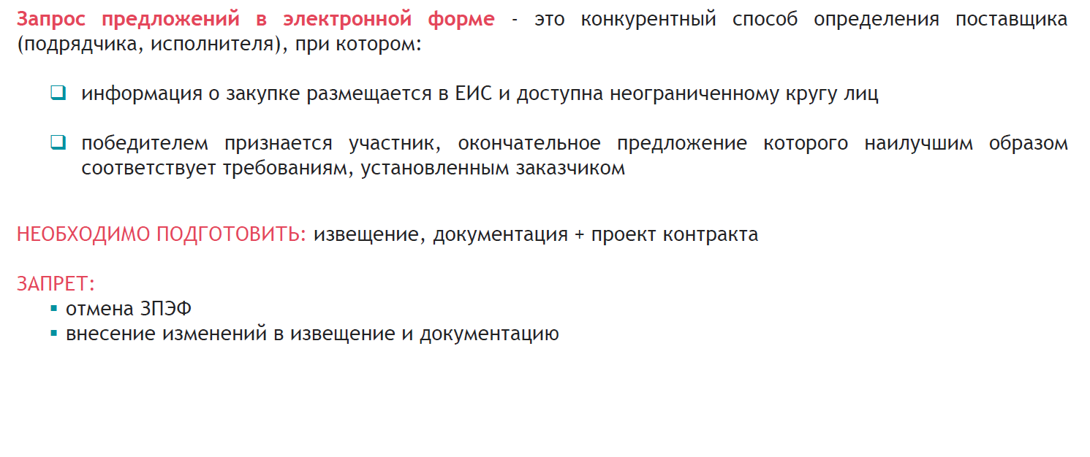
ОСОБЕННОСТИ ПРОВЕДЕНИЯ ЭЛЕКТРОННОГО ЗАПРОСА ПРЕДЛОЖЕНИЙ

Slide 18
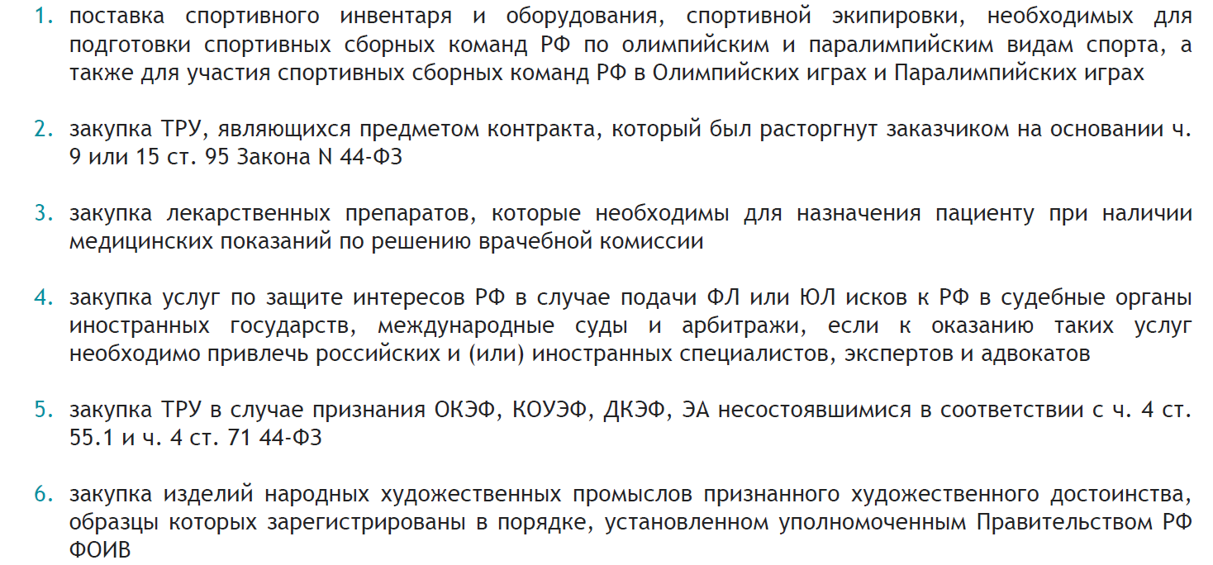
СЛУЧАИ ПРОВЕДЕНИЯ ЭЛЕКТРОННОГО ЗАПРОСА ПРЕДЛОЖЕНИЙ

Slide 19
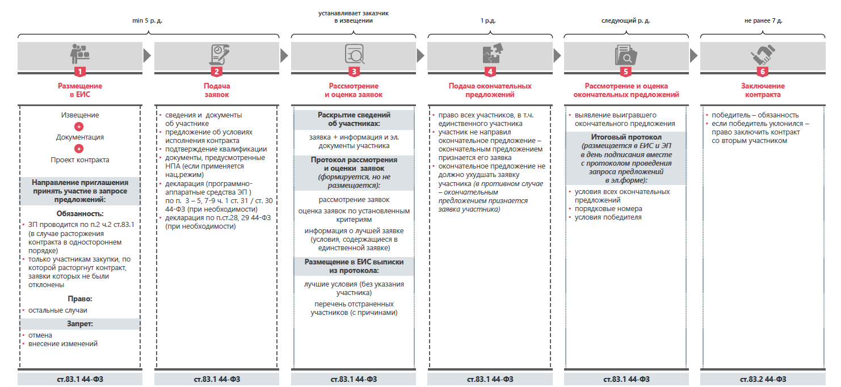
ОСОБЕННОСТИ РОВЕДЕНИЯ ЭЛЕКТРОННОГО ЗАПРОСА ПРЕДЛОЖЕНИЙ

Slide 20
Спасибо за внимание!

